Slide 1

La syntaxe
Exemple d’utilisation
Programme de cours
SI.MULTIPLE

Slide 2

Fonction SI.MULTIPLE
La syntaxe…
=SI.MULTIPLE(Expression;Valeur1;Résultat1;Valeur2;Résultat2;Valeur3;Résultat3...)
Expression à comparer
Résultat renvoyé si la valeur = à l’expression
Valeur avec laquelle l’expression doit être comparée

Slide 3
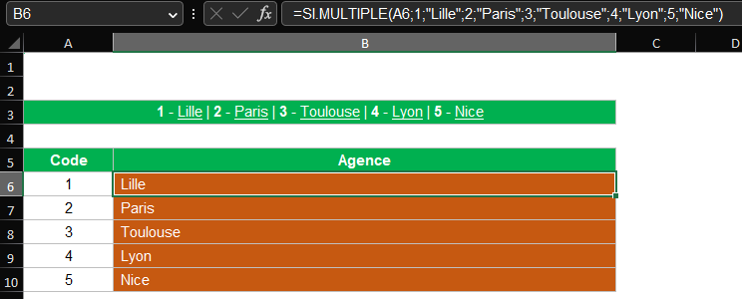
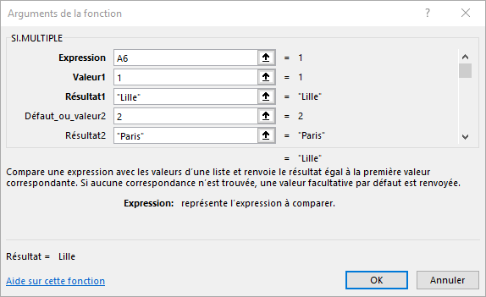
Fonction SI.MULTIPLE
Exemple d’utilisation…
Si le contenu de la cellule A6 est = à 1
est = à 1
Alors j’inscris dans la cellule le libellé Lille
Si le contenu de la cellule A6 est = à 2
Alors j’inscris dans la cellule le libellé Paris

